Slide 1
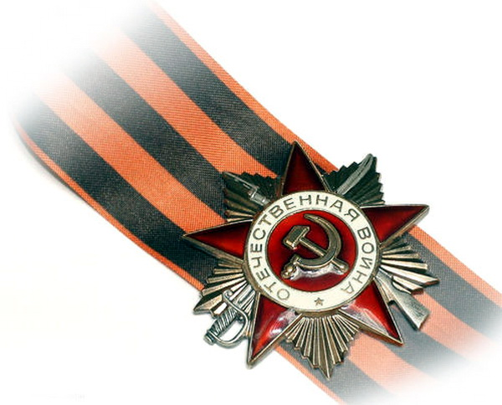
Нальчик – город Воинской Славы

Slide 2
Наша справка
"Город воинской славы" - почётное звание Российской Федерации, установлено федеральным законом от 9 мая 2006 года № 68-ФЗ «О почётном звании Российской Федерации „Город воинской славы“».
Звание «Город воинской славы» присваивается городам Российской Федерации, на территории которых или в непосредственной близости от которых в ходе ожесточенных сражений защитники Отечества проявили мужество, стойкость и массовый героизм.

Slide 3
В городе, удостоенном звания «Город воинской славы»:
1) устанавливается стела с изображением герба города и текстом указа Президента Российской Федерации о присвоении городу этого звания. Памятная стела представляет собой колонну дорического ордера, увенчанную гербом Российской Федерации установленную на постаменте в центре квадратной площади. На передней части постамента расположен картуш с текстом указа Президента о присвоении звания «Город воинской славы», с обратной стороны постамента — картуш с изображением герба города. По углам площади устанавливаются скульптурные барельефы с изображением событий, в связи с которыми городу присвоено почетное звание Российской Федерации «Город воинской славы».
2) проводятся публичные мероприятия и праздничные салюты 23 февраля (День защитника Отечества), 9 мая (День Победы), а также в День города.

Slide 4
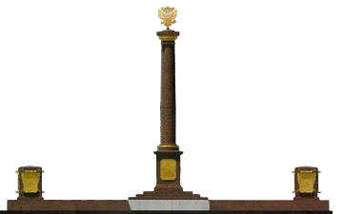

Slide 5
25 марта 2010 года "Президент Российской Федерации Дмитрий Медведев подписал указ о присвоении Нальчику звания "Город воинской славы"

Slide 6
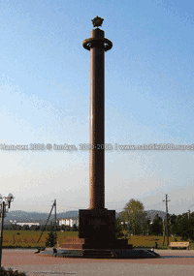

Slide 7
Нальчик в годы войны
22 июня 1941 года началась Великая Отечественная война. В ее начальный период Нальчик представляет собой тыловой город, куда советское правительство эвакуирует из центральных областей России промышленные оборонные объекты, деятелей культуры и искусства.

Slide 8
в Нальчик были эвакуированы многие деятели культуры и искусства, а так же члены их семей. По далеко неполным данным в республику были эвакуированы более 16,5 тысяч человек, среди которых коллективы Института Физкультуры им. Лесгафта, Государственного института иностранных языков и ряда заводов Ленинграда, артисты Московского Художественного и Малого театров. Так был эвакуированы и композитор Сергей Прокофьев, композитор А.Н. Александров, известные деятели культуры В.И. Немирович-Данченко, В.И. Качалов и другие.

Slide 9
Пребывание в Нальчике внесло национальный колорит в творчество гениальных мастеров. Композитор С. С. Прокофьев создает здесь струнный квартет на местные темы. Н. Я. Мясковский — 23-ю симфонию по фольклорным мотивам кабардинцев и балкарцев. А. Н. Александров завершает оперу «Бэла», в которой использует национальные мотивы титульных народов республики. Художник Н. М. Чернышев пишет акварельные пейзажи «Зима в Нальчике», «Долина реки Нальчик», «Вечер в Нальчике». И. Э. Грабарь — «Парк в Нальчике». В. А. Сварог — серию этюдов, запечатлевших садик Свободы и улицу, ведущую к реке, Дом туриста, цветы на улицах города — «Розы», «Пионы»; картину, на которой изображена утопающая в зелени так называемая сталинская дача, расположенная в Затишье. Л. Е. Фейнберг создает серию рисунков по мотивам нартского эпоса, а скульптор И. А. Менделевич ваяет фигуру легендарного народного героя Андемиркана

Slide 10
В санаториях и медицинских учреждениях открываются тыловые госпитали. Так в здании современного Медицинского колледжа КБГУ, а также в здании современного Медицинского факультета КБГУ в годы войны находился один из военных госпиталей. Кроме того, ведется активная подготовка медсестер, альпинистов, связистов и т.д. К 10 июля 1941 года на работу в госпитали были привлечены 225 врачей, 745 медсестер и фельдшеров, работавших в республике

Slide 11
с лета 1941 года в Нальчике было развернуто 12 госпиталей, в которых одновременно находилось 13 тыс. раненых воинов. До осени 1942 года через эти госпитали прошло около 60 тыс. человек. Все предприятия Нальчика переводятся на увеличенный рабочий день в несколько смен и начинают выпускать продукцию для фронта. Рабочие Нальчикского гидротурбинного завода (Машзавод) ежемесячно изготавливали до 30 тыс. мин. Военная продукция производилась на мебельной фабрике «Чинар», кондитерской фабрике, мясокомбинате, обозостроительном заводе.

Slide 12
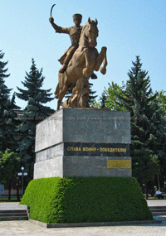
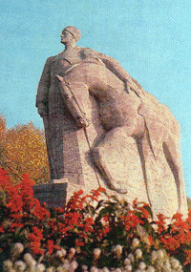
2 мая 1942 года Нальчик провожал части 115-й Кабардино-Балкарской национальной кавалерийской дивизии на фронт

Slide 13
Летом 1942 года фашистские войска прорвались в глубь Северного Кавказа. 10 августа враг захватил Пятигорск. На прорыв оборонительных рубежей по Малке, Баксану и Тереку захватчики бросили две танковые дивизии, большое количество пехотных, военно-воздушных и других специализированных частей.
7 августа 1942 года Нальчикский комитет обороны принимает решение о возведении вокруг Нальчика оборонительных сооружений. Начинается подготовка к обороне города. На окраине города, за районом Затишье жители Нальчика, женщины, дети, подростки и оставшиеся мужчины днем и ночью ломают и выжигают кукурузу на полях, копают противотанковые рвы, строят дзоты. Однако трудовой героизм людей оказался напрасным — немцы без особого труда впоследствии обошли эти сооружения.

Slide 14
Преодолев оборонительные рубежи на Малке и Баксане, в конце октября гитлеровцы вплотную подошли к Нальчику. Самолеты с аэродрома, а это были «кукурузники» ПО-2, находившегося на месте современного аэропорта, спрятали под деревьями в парке, где теперь Дворец спорта на улице Балкарской. Самолеты продолжали совершать боевые вылеты, разгоняясь по улице Степной (пр. Ленина) и отрываясь от земли на бывшем тогда перепаде высот в районе современной улицы Головко...

Slide 15
утром 25 октября, в небе со стороны равнины появилось большое количество самолетов. Люди почему-то подумали, что это наши, но самолеты, сделав разворот над горами и, зайдя против солнца, начали бомбардировку города... Вой сирен немецких самолетов и мелкокалиберные бомбы сеяли больше панику, нежели причиняли разрушения. Отбомбившись, самолеты ушли, а через 2 часа появились снова, уже с тяжелыми бомбами... Жители прятались от бомбежки в подвалах домов и в специально вырытых на улицах «щелях» — окопах

Slide 16
Фашисты бросили в бой до 270 танков, несколько десятков тысяч солдат. Разрушив систему связи и пользуясь подавляющим численным превосходством в живой силе и технике, немецкие войска вышли в тылы 37 армии и стали оттеснять ее на лесистые склоны гор. Оттеснив 295-ю стрелковую дивизию, немцы овладели селениями Яникой и Шалушка и вышли на юго-западную окраину Нальчика Уже днем 26 октября после непродолжительного боя немцы захватили Дом Советов, вышли к аэродрому и стали продвигаться в сторону парка и Долинска, создавая угрозу выхода по руслу реки Нальчик в тыл советским войскам. Если сейчас, гуляя по парку, зайти под деревья между Главной и Комсомольской аллеями, то можно все же и по прошествии стольких лет различить линию окопов. Тоже самое наблюдается и вокруг современной площади Согласия перед Домом Правительства, где тогда находился аэродром

Slide 17
27 октября рано утром снова разгорелись ожесточенные бои. Гитлеровцы захватили Промгородок, железнодорожную станцию и большую часть города. На подходе к городскому парку в районе современных улиц Лермонтова и Шогенцукова оставались последние рубежи защитников города. К 9 часам вечера 28 октября 1942 года немецким войскам при поддержке переброшенного с высоты 910 батальона румынской пехоты удалось полностью овладеть Нальчиком. Остатки советских войск были вынуждены отходить в сторону Черекского ущелья по склонам Кизиловки и через селение Хасанья по лесной дороге

Slide 18
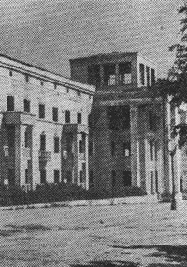
По словам очевидцев тех событий, утром 29 октября немецкий бронетранспортер подъехал к турбазе «Нальчик» и своим корпусом разрушил установленный рядом бюст Ленина, одновременно немецкие солдаты стали скидывать со второго этажа турбазы портреты Ленина, Сталина, мебель, а затем заложили всем этим оконные проемы по всем фасадам и подожгли

Slide 19
По приказу командующего германской армией фельдмаршала фон Клейста был произведен массовый расстрел советских граждан в городах и селениях Кабардино-Балкарии. На подступах к городу Нальчику в противотанковом рву найдено более 600 трупов жертв фашистского террора. Ров был наполнен трупами кабардинцев, балкарцев, русских, украинцев и евреев. Среди них много женщин стариков и детей… В Нальчике по приказу военного коменданта офицерами промышленного отдела германской армии «Викадо» было изъято имущество, а затем взорваны и сожжены предприятия, учреждения, жилые дома, школы, театры, библиотеки, больницы, магазины. В городе было полностью уничтожено 117 крупных зданий (не считая большого количества мелких), среди них база Тырныаузского комбината, гидротурбинный завод, швейная фабрика, железнодорожная станция, обувная фабрика, элеватор, здание городского Совета, 9 школ, больница, поликлиника, драматический театр, Дворец пионеров, турбаза «Нальчик», республиканская библиотека имени Крупской, насчитывавшая более 70 тысяч томов, была сожжена вместе с книгами, кинотеатр, детские ясли, педагогическое училище, две гостиницы, Дом правительства и многое другое. Фашисты разрушили все кинотеатры и культурно-просветительские учреждения. Лучшие исторические ценности культуры и искусства, в том числе экспонаты Кабардино-Балкарского музея, оборудование кабинетов педагогического института, школ, редкие книги, картины увезены в Германию. В предместьях города были взорваны санатории и вырублен парк

Slide 20
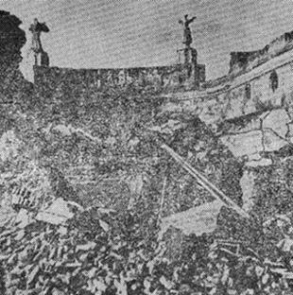
Отступая, немцы взорвали в городе все, что еще не успели разрушить ранее. «Чудом уцелевший фасад кинотеатра «Победа» — вход в Большой зал; на нем — две скульптуры: застывшие в в танце фигуры горца и горянки. ...Скульптурный джигит, прижав одну руку к газырям черкески, другой, поднятой вверх, сжимал древко, на котором струился, трепетал на ветру алый шелк Красного знамени». Фасад с двумя застывшими фигурами да часть левой стены — вот и все, что осталось от кинотеатра. А скульптуры – выпускники школы 12: первые солисты ансамбля «Кабардинка» - Аталиков Асланбек и Жануся Лакунова

Slide 21
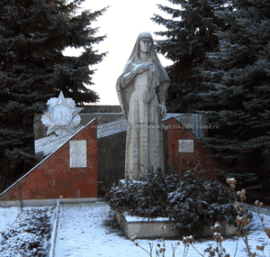
Второго и третьего января 1943 года во дворе и саду нашей школы шел жестокий бой за освобождение города Нальчика. Многие советские солдаты были ранены, тринадцать из них погибли, защищая вольноаульскую землю.
Раненных солдат размещали в здании школы, оказывала им помощь молодая медсестра. Так школа стала госпиталем.
К утру четвертого января в селе стало тихо, выстрелы и редкие взрывы слышны были уже издалека. А на поле боя, здесь на вольноаульской земле, далеко от родных остались лежать 13 воинов Великой Отечественной войны

Slide 22
История памятника «Скорбящая Мать»
Вольноаульцы во дворе школы в братской могиле похоронили тела 13 солдат. Это было 4.01.1943 года. Над могилой поставили дощечку с надписью: «Здесь похоронены 13 советских солдат». Могила была всегда ухожена. Здесь всегда цвели цветы. Во дворе вольноаульского поселкового совета похоронили тело еще одного погибшего солдата. Над могилой поставили деревянный памятник с надписью «Советский солдат».

Slide 23
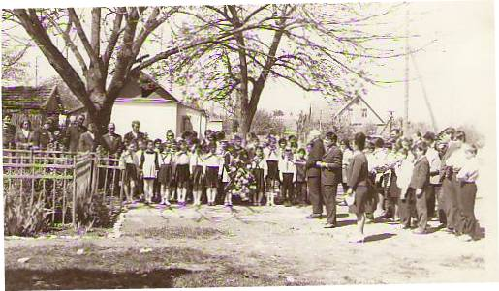
К 10-летию Победы( в 1955 г.) жители Вольного аула на братской могиле установили скромный обелиск с красной звездой на вершине и прикрепили к нему доску с надписью «Защитникам Вольного аула». Братская могила стала священным местом аула и центром военно-патриотического воспитания молодежи. Здесь стоял почетный караул, проходили митинги, встречи с ветеранами ВОВ.

Slide 24
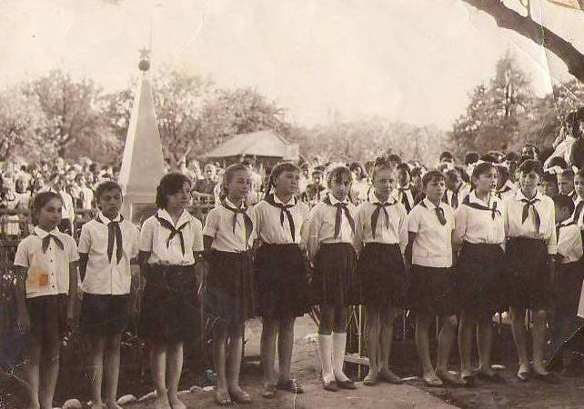

Slide 25
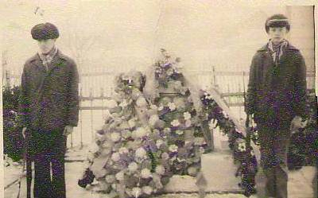
Почетный караул – Вахта Памяти

Slide 26
Весной 1965 года решением комитета комсомола, недалеко от памятника ученики посадили две плакучие ивы, как символ неиссякаемого горя и вечной скорби матерей погибших воинов.
В 1969 году учитель истории школы №12 Коваленко Нина Васильевна создала поисковую группу «Прометей», которая решила установить имена воинов, захороненных во дворе школы.

Slide 27
Поисковая группа «Прометей» школы №12 установила имена 13 погибших во дворе школы воинов.
1. Бондаренко Александр Иосифович, младший лейтенант
2. Вдовин Владимир Павлович, сержант
3. Вербицкий Сергей Федорович, рядовой
4. Заикин Александр Петрович, рядовой
5. Морозов Василий Иванович, сержант
6. Махмудов Абдулкадыр, рядовой
7. Рустамов Казым-Оглы, рядовой
8. Смирнов Яков Петрович, рядовой
9. Злотин Федор Федорович
10. Кручинин Александр Сергеевич
11. Кирилов Илья Александрович
12. Евстафьев Алексей Романович
13. Дьячков Владимир Алексеевич

Slide 28
В 1971 году 21 октября в братскую могилу были перенесены останки еще двух защитников г. Нальчика: рядовой Павлюченко Марии Александровны, и младшего лейтенанта Атамони Исая Борисовича. Так завершилось одно из скромных и славных дел следопытов вольноаульской школы №12. Братская могила перестала быть безымянной, а на обелиске появился металлический щит с именами 15 героев разной национальности, отдавших свои жизни за одну большую Родину – Советский Союз.

